Slide 1
MULTIMEDIALNY
SCENARIUSZ ZAJĘĆ

Slide 2
Edukacja:
Poziom:
Temat:
Czas realizacji:
matematyczna
i polonistyczna
klasa I
poznajemy cyfrę 1 i 2
oraz litery k, o, t
1 godz. lekcyjna

Slide 3
SPIS TREŚCI
CELE
ŚRODKI DYDAKTYCZNE
METODY I FORMY PRACY
PRZEBIEG ZAJĘĆ

Slide 4
CELE
Ogólne
Szczegółowe
kształcenie wiedzy matematycznej;
nauka wymawiania oraz zapisywania cyfry 1 i 2;
poznanie litery k;
kształcenie umiejętności pracy z komputerem;
kształcenie aktywności uczniów.
Uczeń:
potrafi powiedzieć, jakie wyrazy rozpoczynają się na literę k;
potrafi wymienić wyrazy rozpoczynające się na literę k;
potrafi powiedzieć, ile widzi przedmiotów (nauka liczenia do 2);
wykazuje się aktywnością na lekcji.

Slide 5
ZAGADNIENIA
Nauka o literach k, o, t,
poznanie cyfr 1 i 2,
nauka liczenia do 2.

Slide 6
METODY I FORMY PRACY
ŚRODKI DYDAKTYCZNE
Metody i formy pracy
Środki dydaktyczne
burza mózgów;
pogadanka
praca w grupach
gry interaktywne
praca z komputerem
komputer
przeglądarka internetowa

Slide 7
PRZEBIEG ZAJĘĆ
Witamy się z uczniami.
Pokazanie planszy z wizerunkiem kota. Nauczyciel pyta uczniów: co przedstawia plansza? KOT
Nauczyciel przedstawia graficzny zapis wyrazu kot i po kolei mówi uczniom, jakie litery składają się na wyraz.
Uczniowie poznają poszczególne litery: omawiają jak wygląda litera, k, o, t;
Nauczyciel pyta: jaka litera jest na początku, w środku i na końcu wyrazu kot.
Poznanie cyfr 1 i 2
Podsumowanie zajęć i zakończenie lekcji.

Slide 8
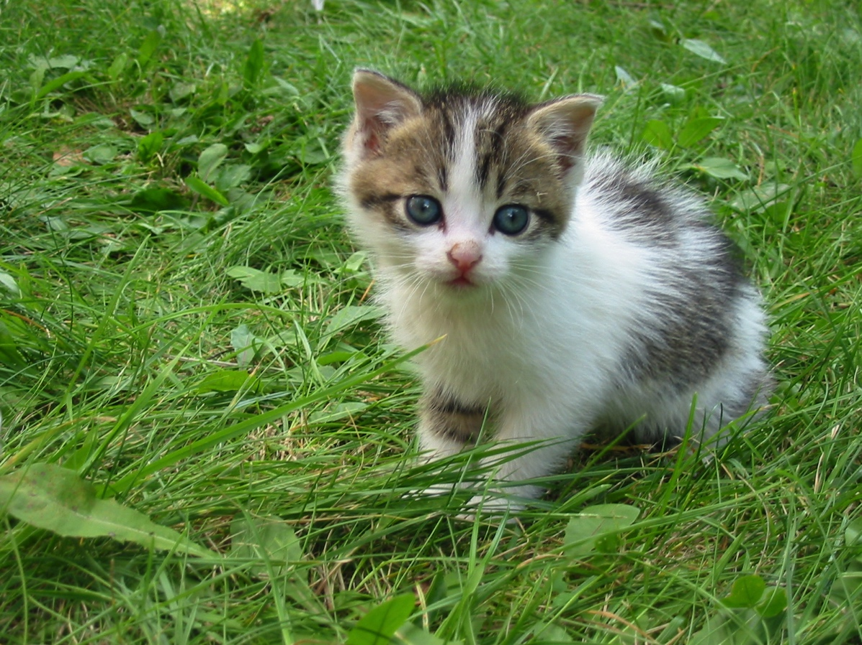
K
O
T

Slide 9
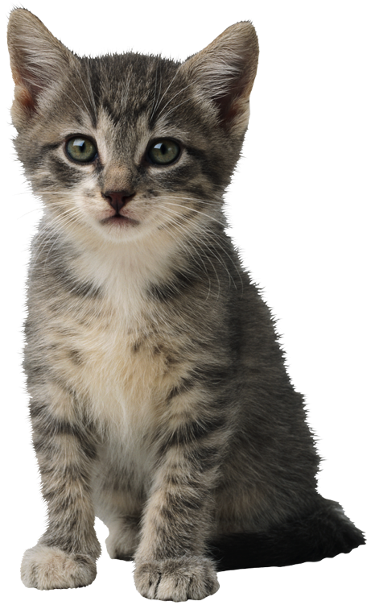

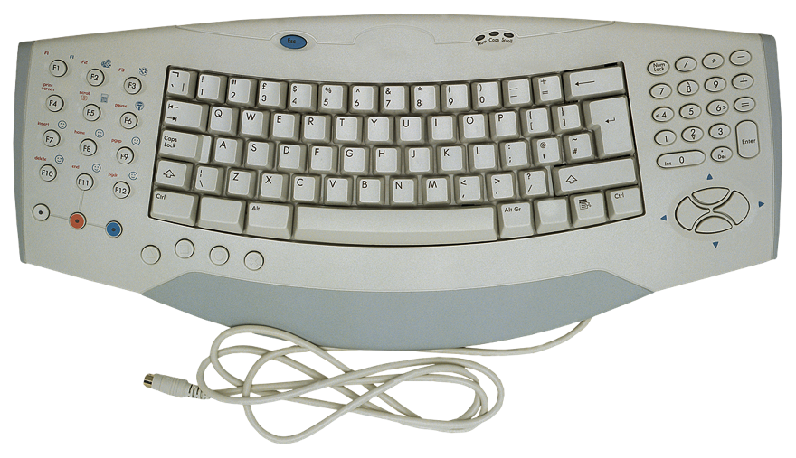
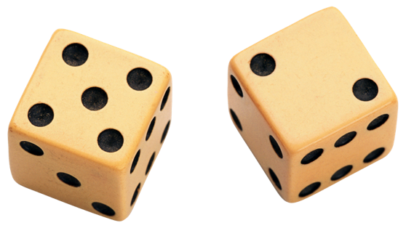
L
K

Slide 10
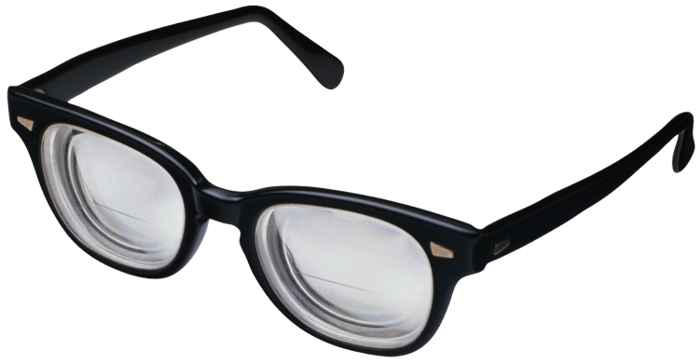

I
O

Slide 11
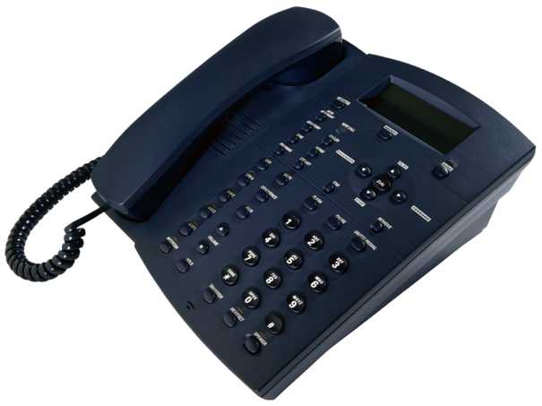

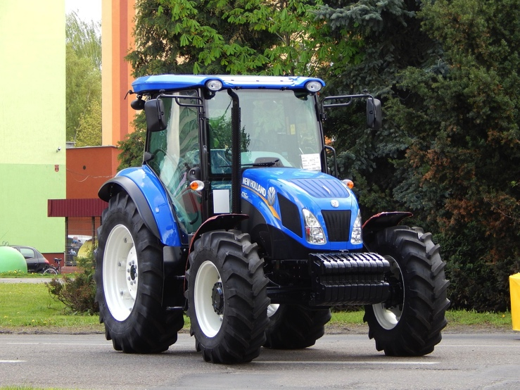
S
T

Slide 12
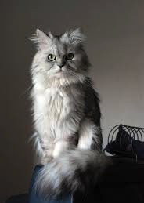
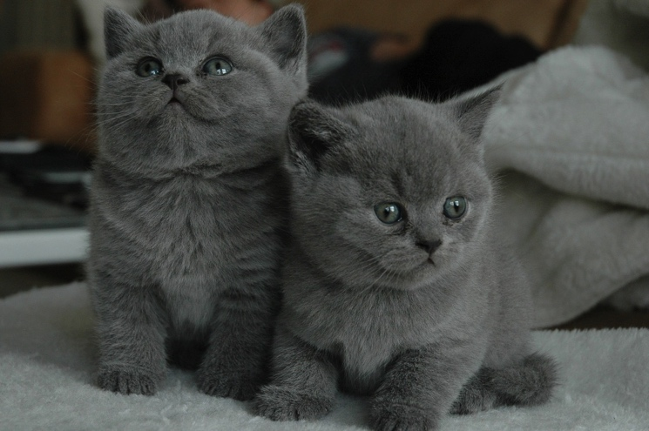
1
2

